Slide 1
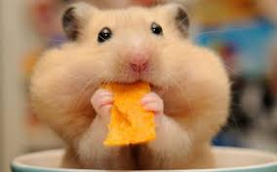
Муниципальное образовательное учреждение
«Средняя образовательная школа №50»
Гость из Сирии, или интересные факты из жизни золотистого хомячка
Выполнил:
Ученик 6 А класса
Станкевич Никита
Руководитель:
учитель биологии
Кузьмина Елена Викторовна

Slide 2
Цель
Установить факторы, позволяющие хомяку комфортно чувствовать себя в условия городской квартиры.
Задачи
1.Изучить историю появления хомяков в жизни человека.
2.Узнать, как выбрать здорового хомяка в зоомагазине.
3.Определить особенности строения, процессов жизнедеятельности и поведения этих животных и выяснить условия содержания хомяка в квартире.

Slide 3
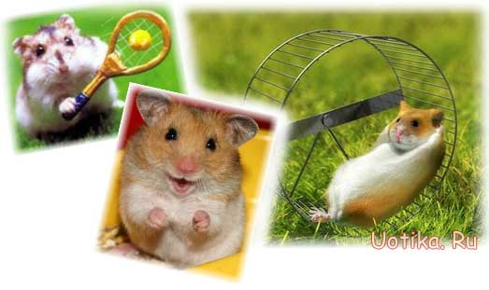
Совместная жизнь с животными даст возможность научиться нести ответственность, заботиться о ком-то, завоевать чьё-то доверие и избежать одиночества, снять стресс и расслабиться.

Slide 4
Изучаемая литература

Slide 5
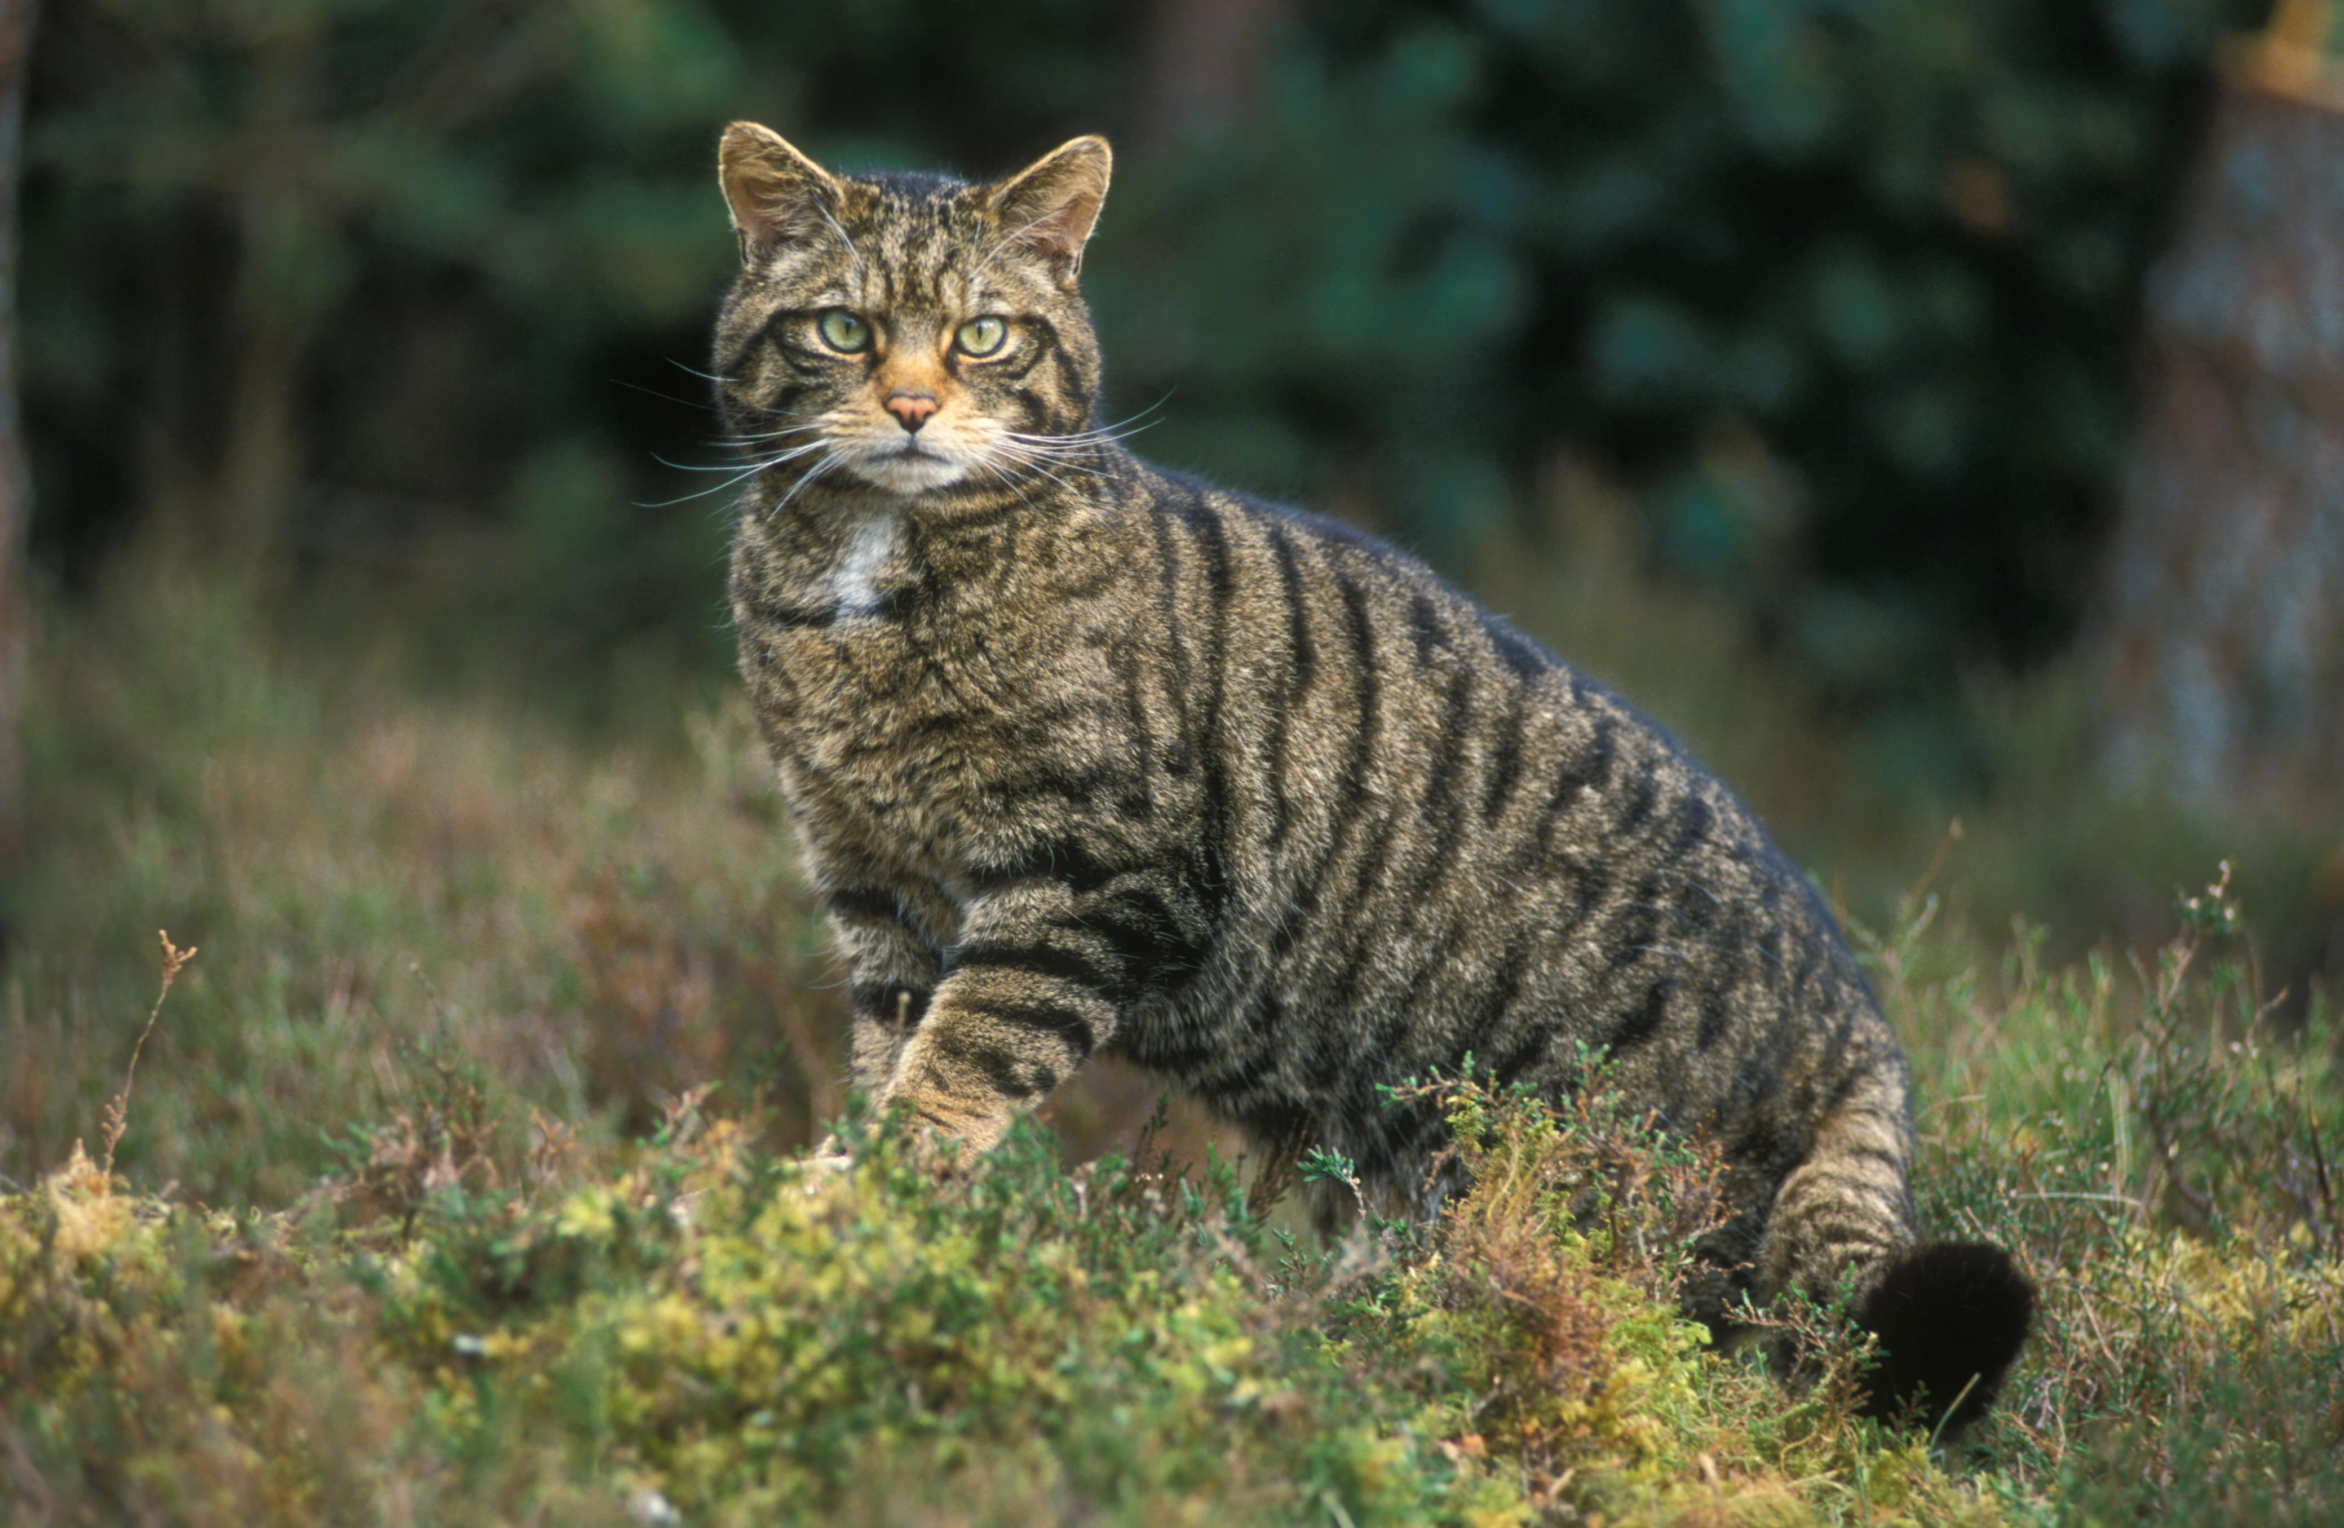
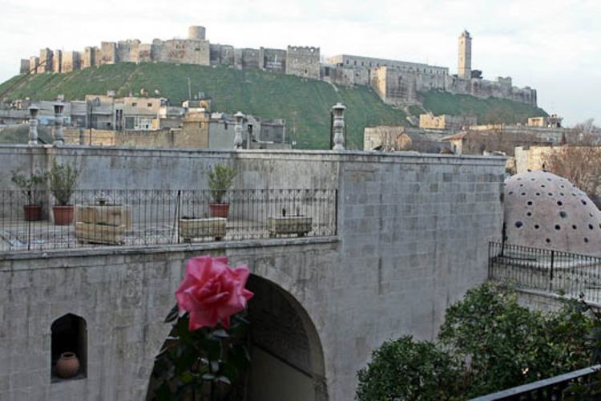
История сирийского хомяка

Slide 6
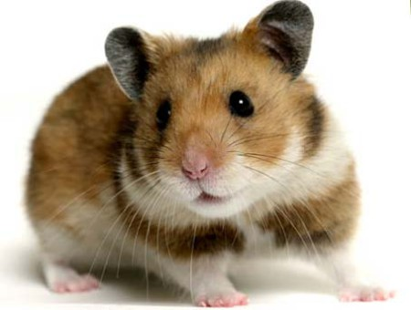
Выбор хомячка в зоомагазине
• Глазки у хомячка должны быть блестящими, без каких-либо нагноений.
• Носик у зверька должен быть чистым, без каких-либо выделений и отложений. Зверек не должен чихать.
• Разбуженные хомяки не должны вяло лежать или нервно метаться по клетке.
• Дыхание зверька должно быть без хрипов и свистящих звуков.
• Для определения упитанности хомячка берут в руки. Он не должен быть ни чересчур толстым, ни истощенным, с выступающими ребрами.
• В ушах не должно быть струпьев.

Slide 7
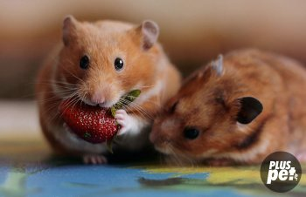
Физиологические особенности
Температура тела 37,5-38,5°С
Пульс 280-412/мин.
Половозрелость самцов 6—8 недель. Половозрелость самок наступает в 8-12 недель.
Продолжительность беременности 15-18 дней.
Количество детенышей 4-12 особей.

Slide 8
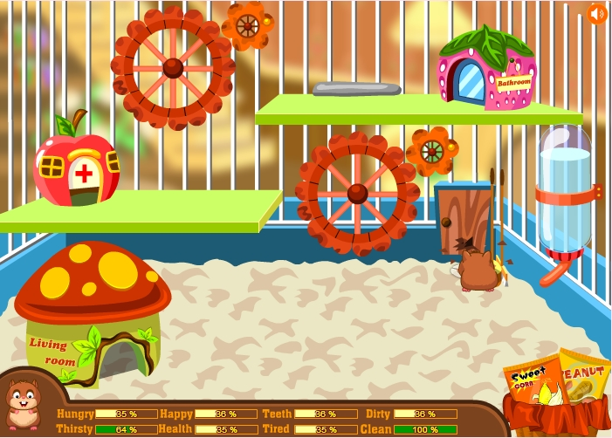
Хомячьи игры

Slide 9
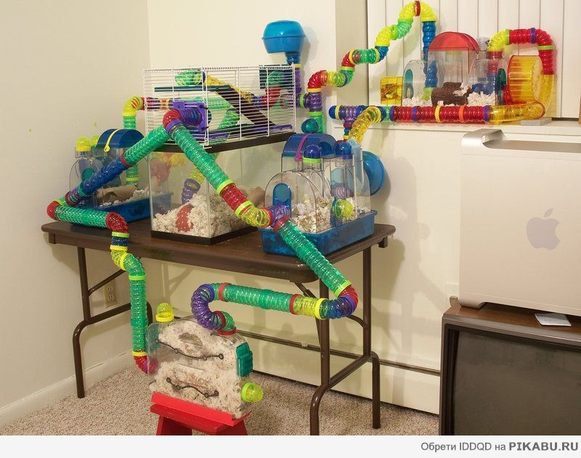
Хомячьи игры

Slide 10
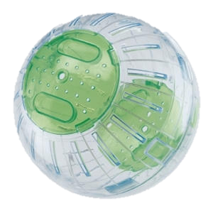
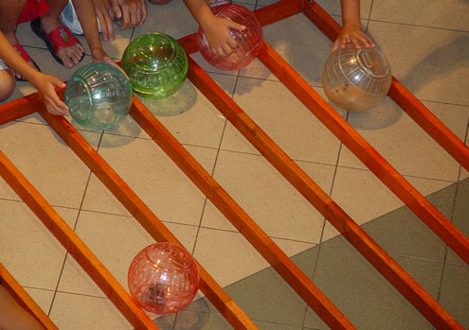
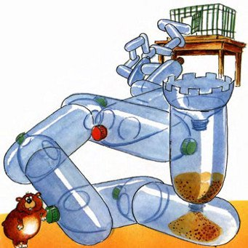
Хомячьи игры

Slide 11
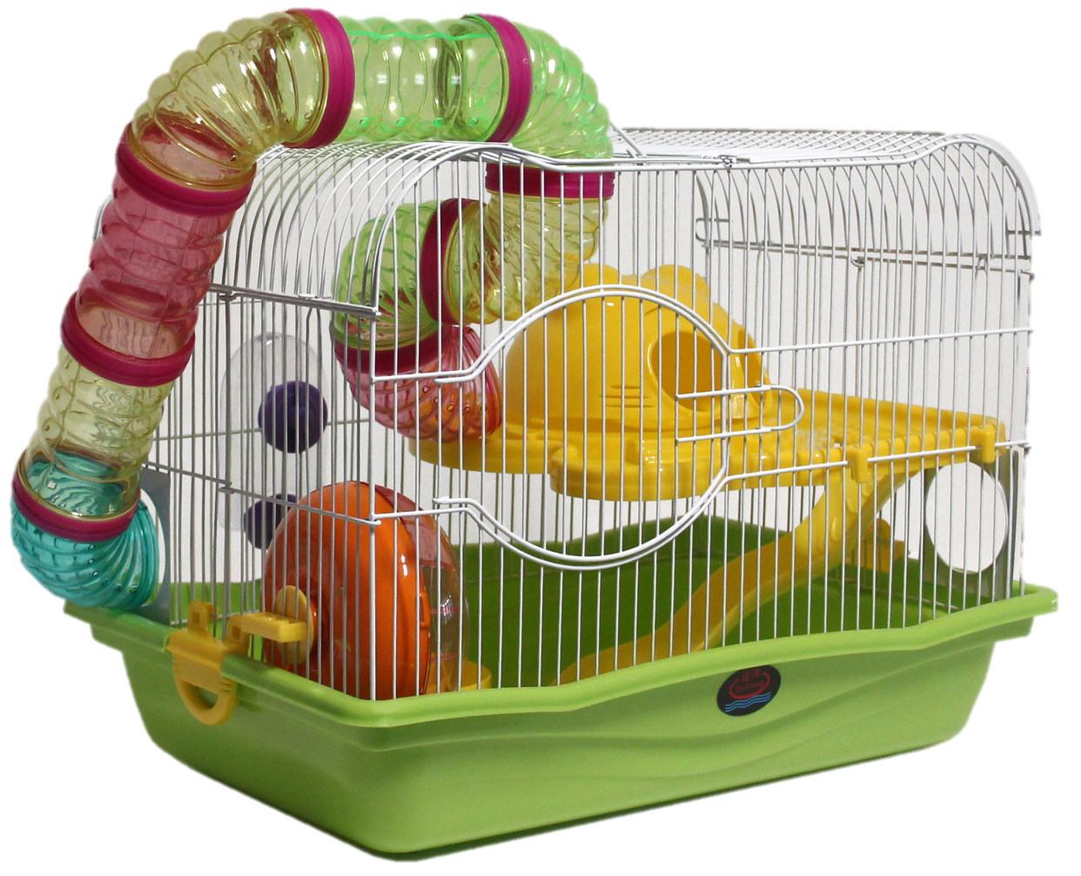
Что нужно хомяку для комфортной жизни

Slide 12
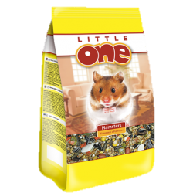
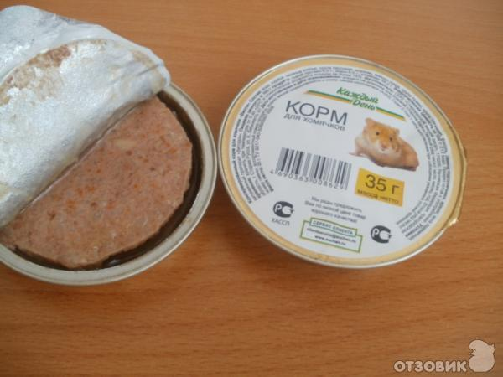
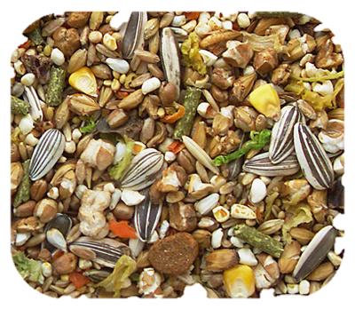
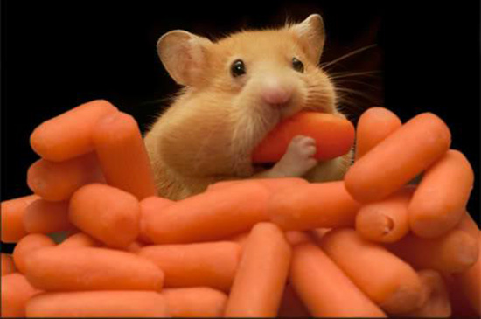
Корм для хомяка

Slide 13
Заключение
Мы узнали об истории появления сирийского хомяка в жизни человека. Нам стало понятно, каковы его физиологические потребности.
Мы определили, что условия в городской квартире подходят для полноценной жизни животного.
Мы выяснили, как выбрать здоровое животное в зоомагазине и как ухаживать за ним.
Сделан красочный буклет, выполненный в программе Microsoft Publisher

Slide 14
